Slide 1

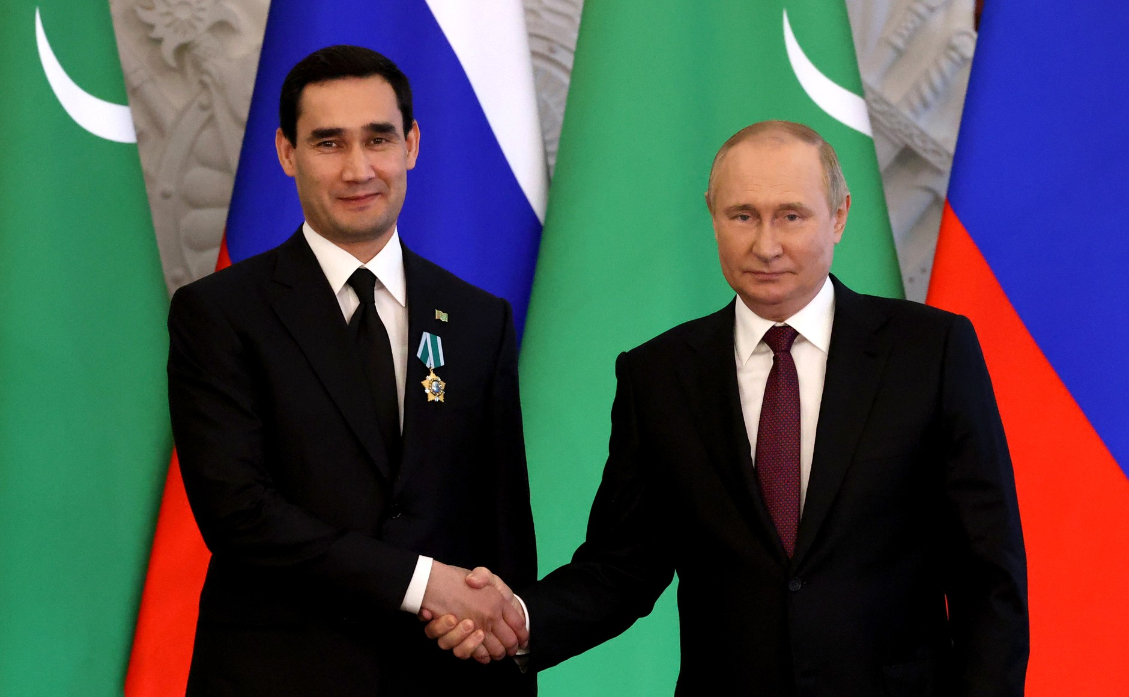
Россия и Туркменистан
Ваганова О.
Группа №3834101\30001

Slide 2
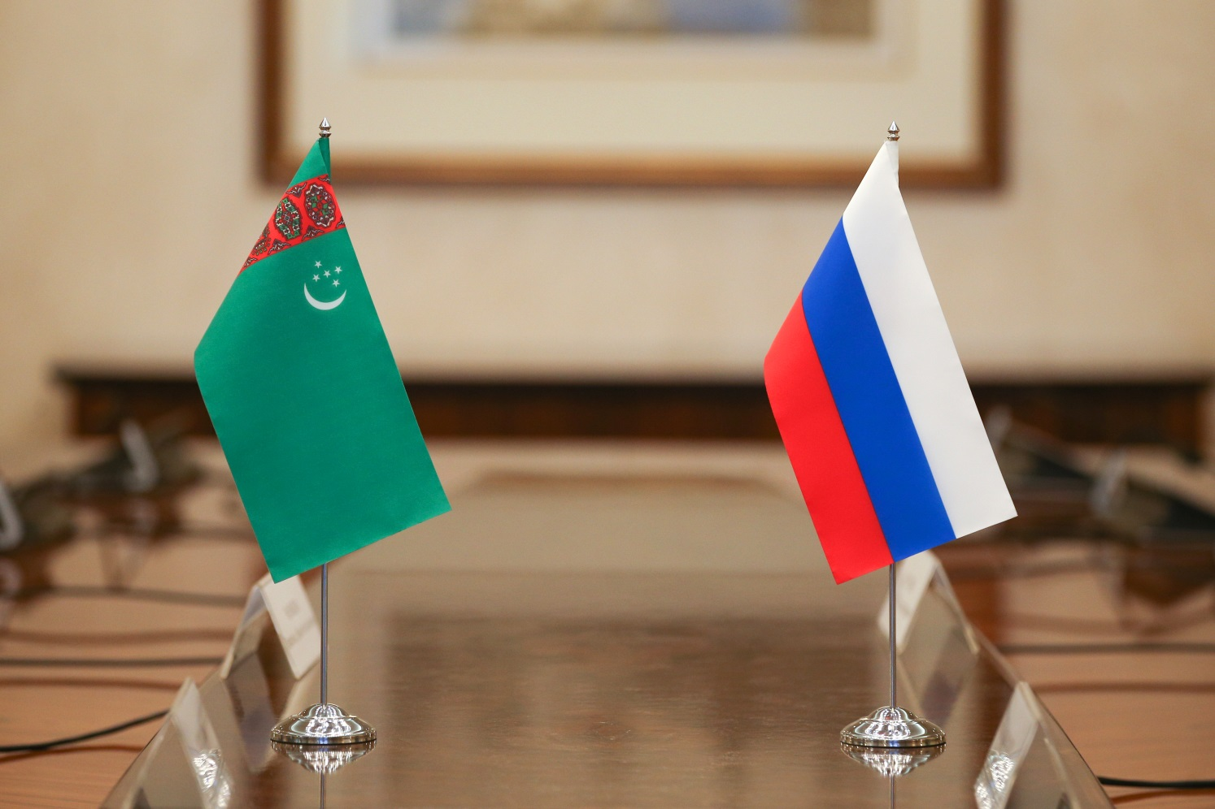
Международные отношения
“
Дипломатические отношения между Россией и Туркменией установлены
8 апреля 1992 года. Базовым документом является договор о дружбе и сотрудничестве от
23 апреля 2002 года (заменил аналогичный Договор от
31 июля 1992 года).

Slide 3
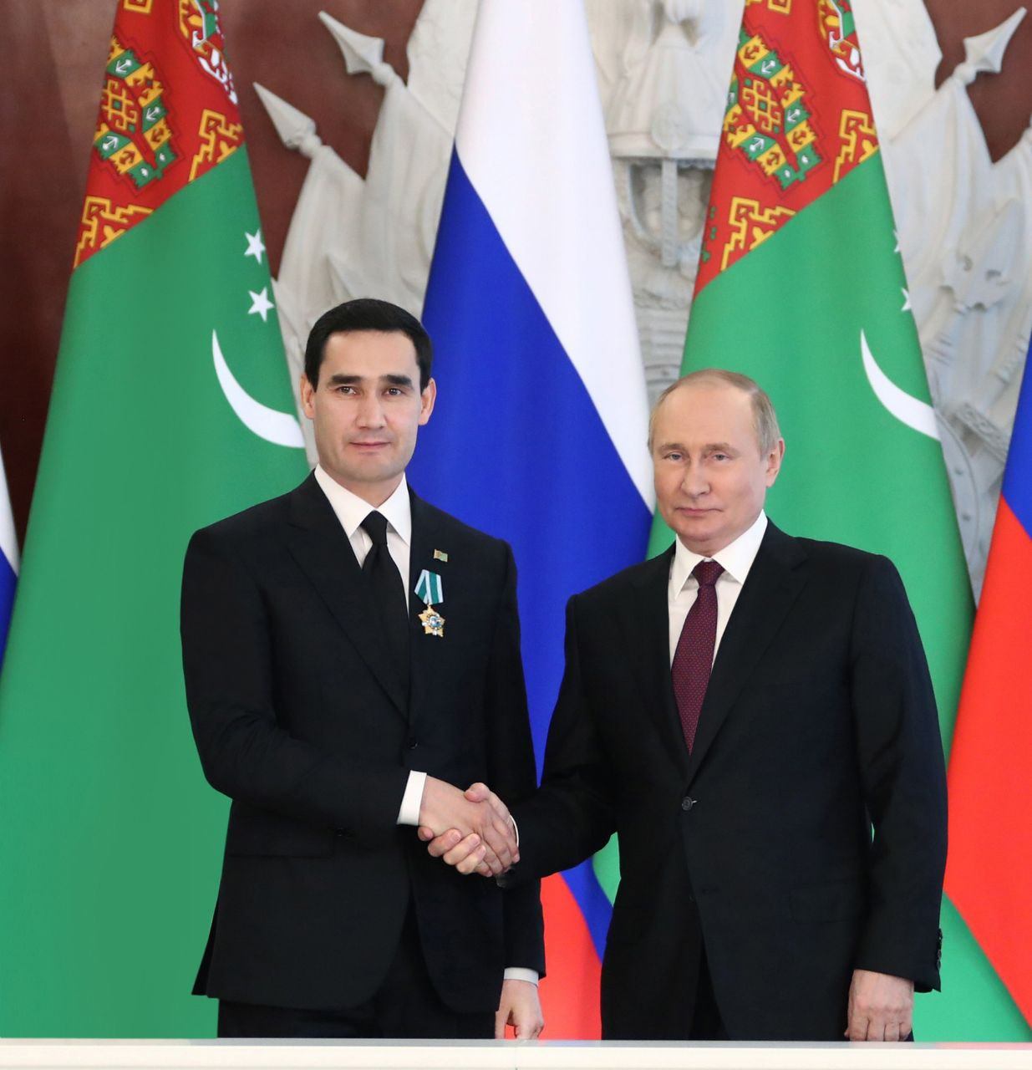
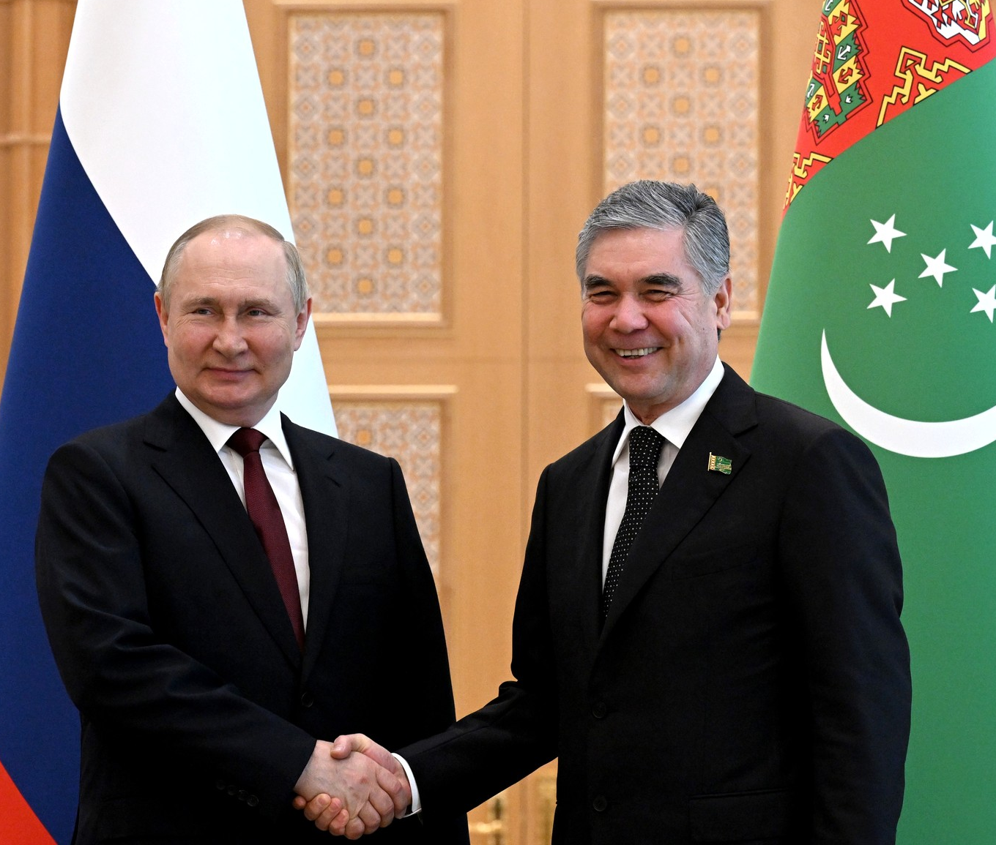
Международные отношения
Двусторонние отношения характеризуются
доверительным политическим диалогом, носят
традиционно дружественный характер,
динамично развиваются в различных сферах.
Залогом этого являются общее историческое
прошлое и совпадающие коренные интересы
народов двух стран.

Slide 4
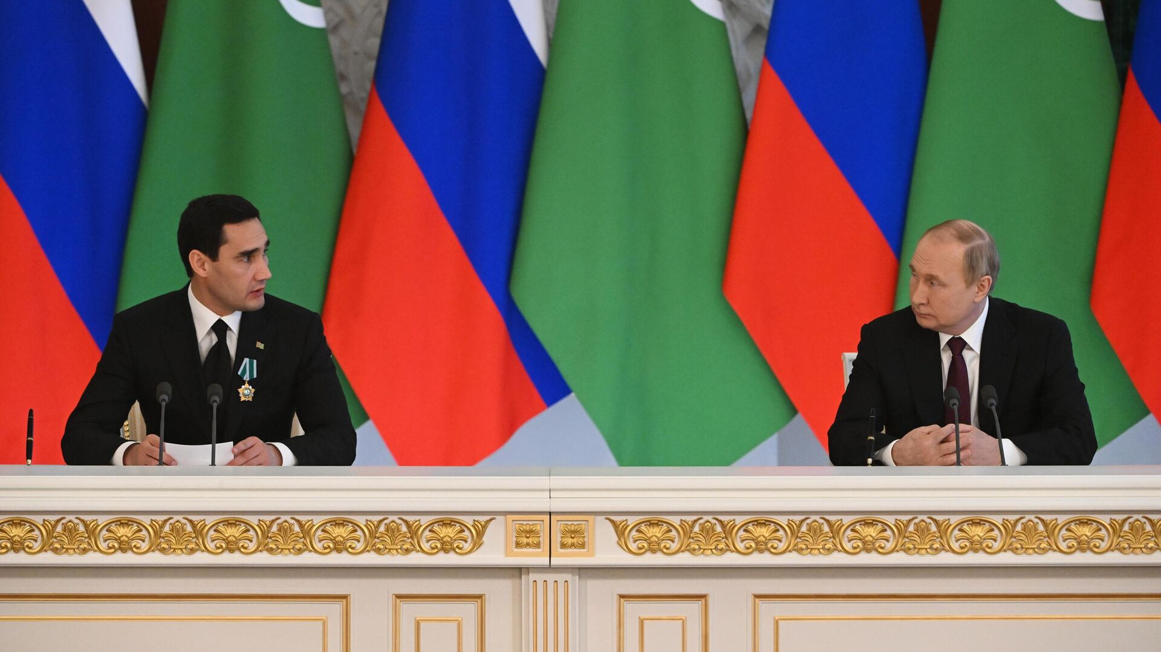
10 июня Сердар Бердымухамедов посетил Россию с официальным визитом. На встрече с президентом России Владимиром Путиным обсуждались вопросы дальнейшего развития сотрудничества между двумя странами в политической, торгово-экономической и гуманитарной сферах, а также актуальные региональные и международные темы.

Slide 5
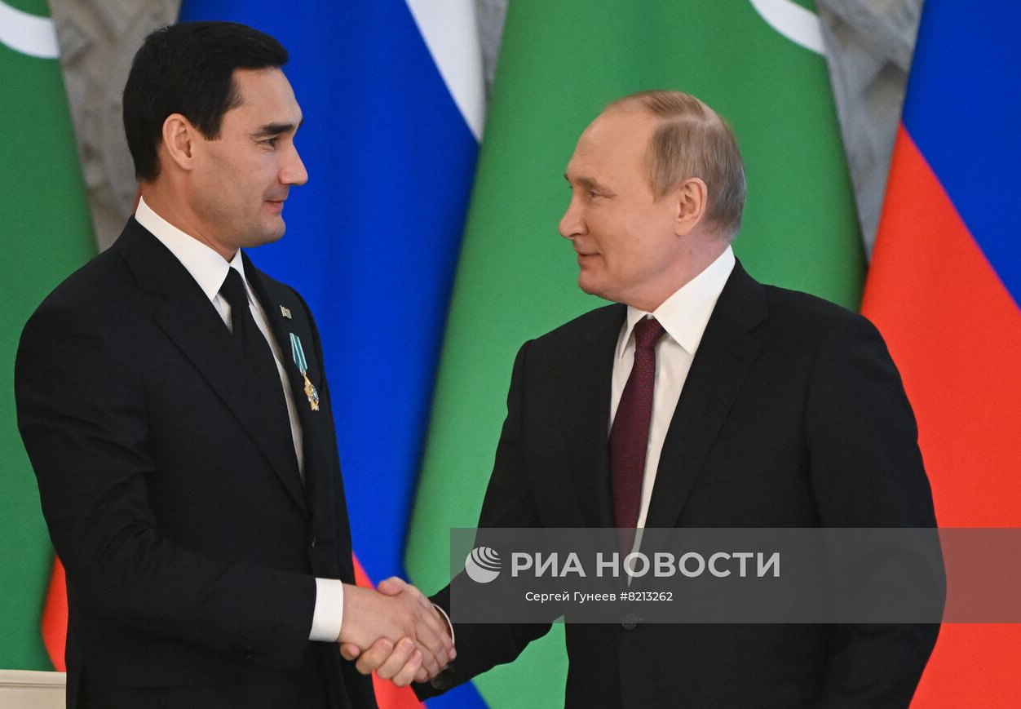
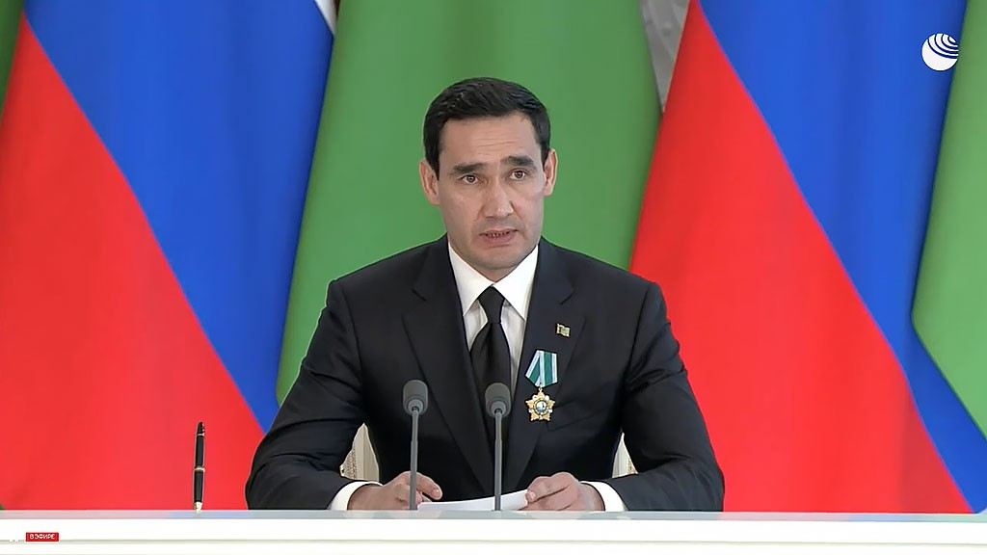
Россия и Туркменистан
Президент России вручил президенту Туркмении государственную награду Российской Федерации – орден Дружбы.

Slide 6
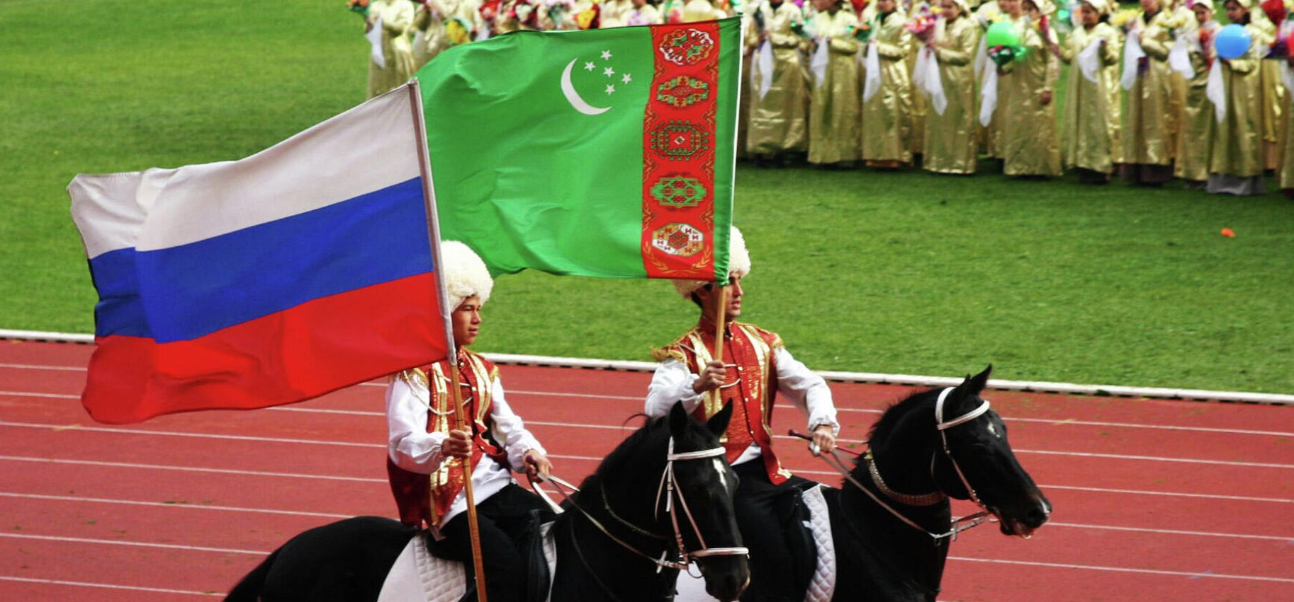
Декларация
Подписанием документа Россия и Туркмения вновь провозгласили «установление между ними отношений углубленного стратегического партнерства, которое предусматривает выведение разноплановых и многогранных связей на более высокий уровень и придание им особо тесного и динамичного характера для углубленного сотрудничества в двустороннем формате и на международной арене».

Slide 7
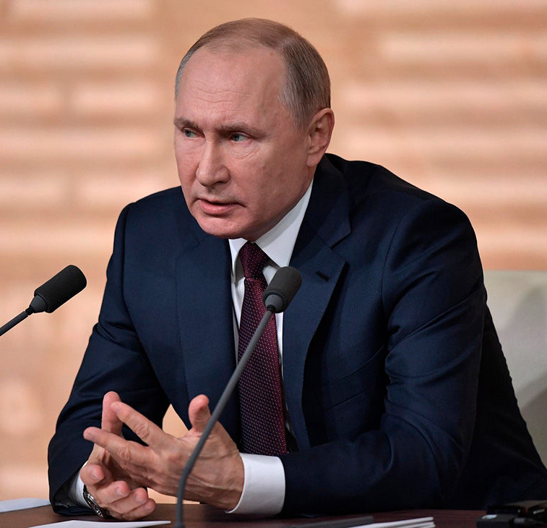
Президент
Российской Федерации
«Россия является одним из главных экономических партнеров Туркменистана», - подчеркнул Путин.

Slide 8
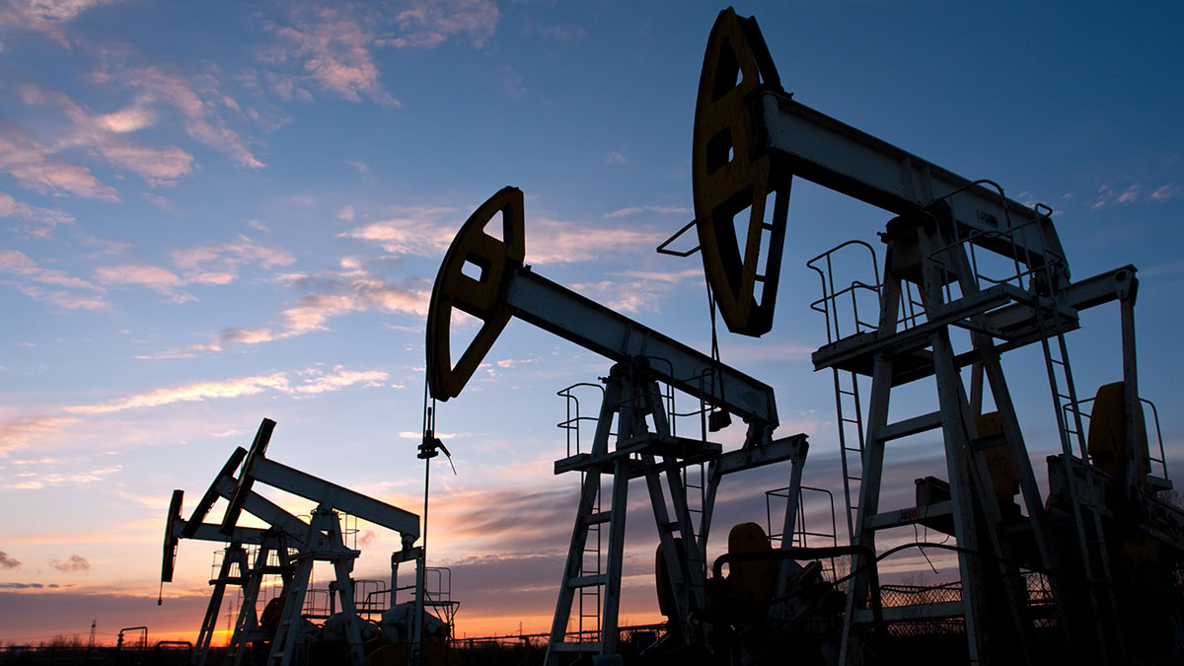
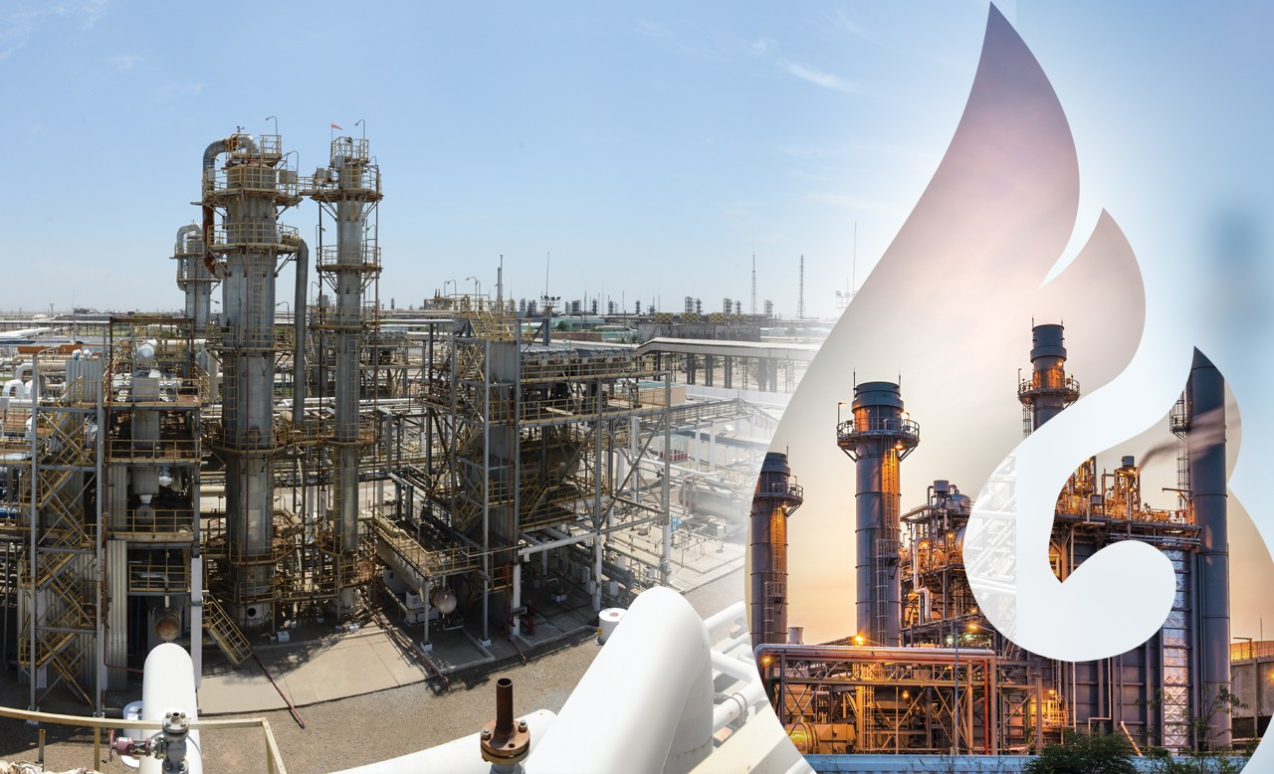
Международные отношения
“
В июне 2019 года «Татнефть» и туркменская национальная нефтяная компания «Туркменнефть» подписали документ о сотрудничестве в сфере бурения нефтяных и газовых скважин в республике.

Slide 9
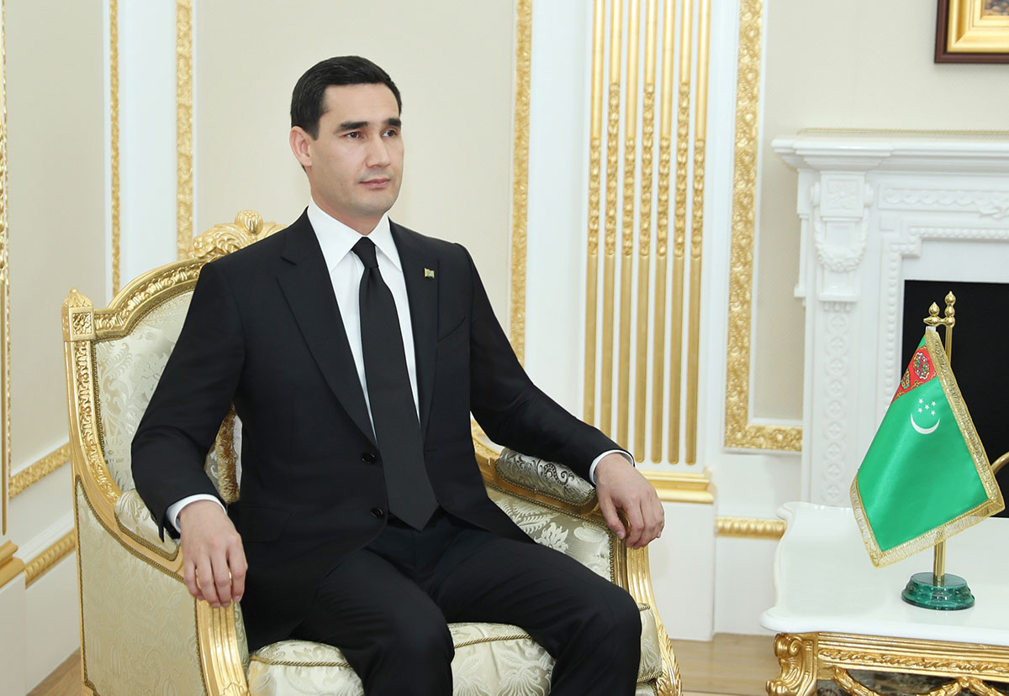
Президент
Туркменистана
«Туркменистан и Российская Федерация продолжат тесное сотрудничество на Каспийском море как в двустороннем, так и в многостороннем форматах. Мы высоко ценим активное участие России в работе саммитов прикаспийских государств, ее вклад в достижение ключевых договоренностей», - отметил президент Туркменистана.

Slide 10
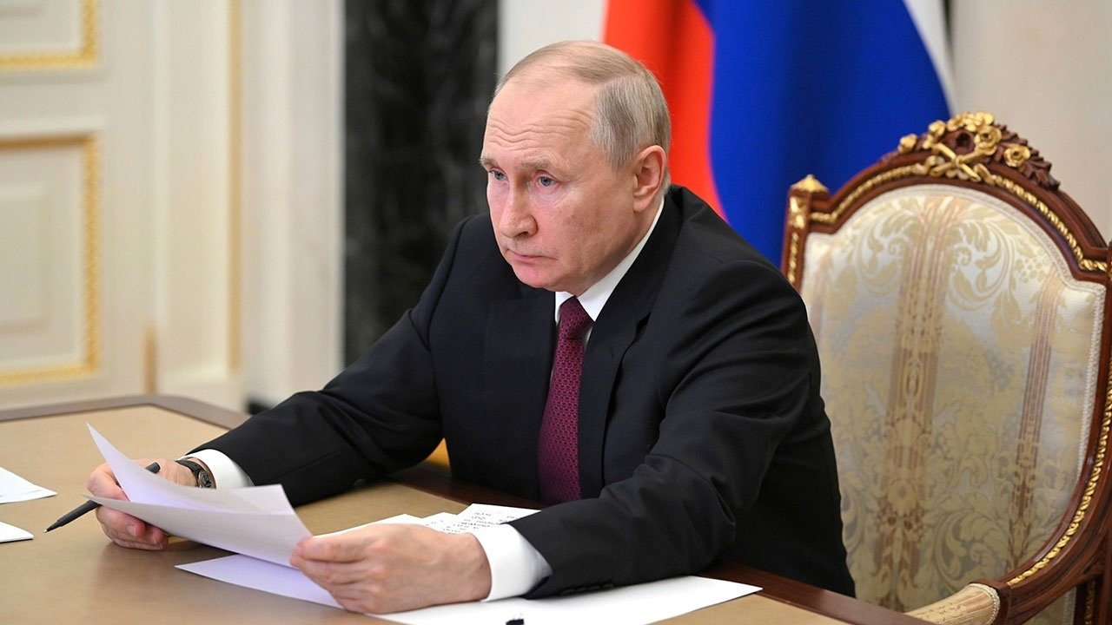
Ситуация в
Афганистане
«По нашему твердому убеждению, основные обязательства по реконструкции Афганистана, в первую очередь финансовые, должны взять на себя США и их союзники, чье двадцатилетнее присутствие и привело эту страну к критической черте», - заявил Путин.

Slide 11
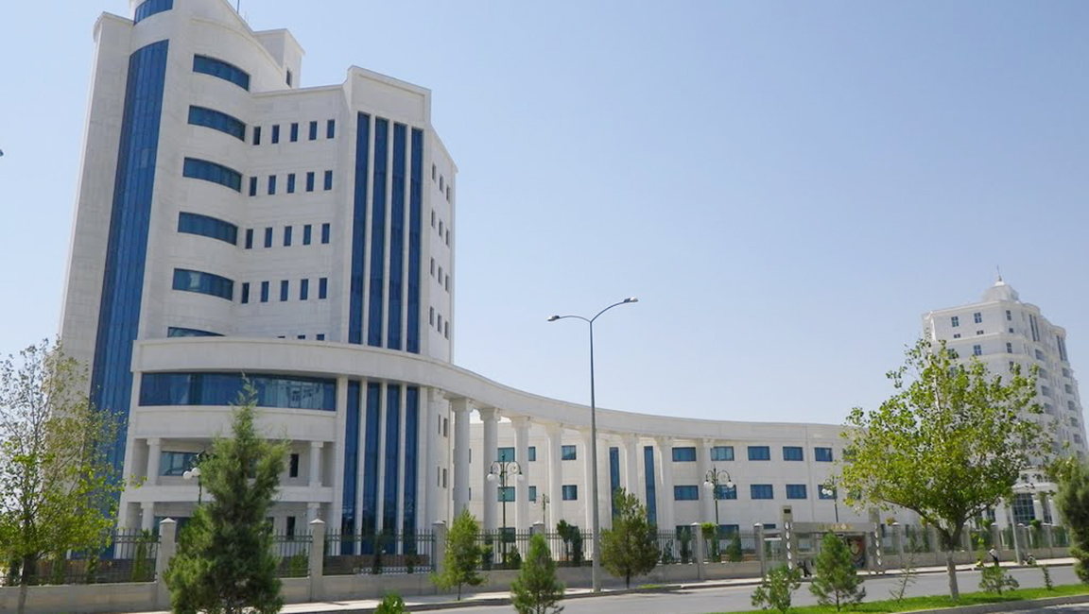
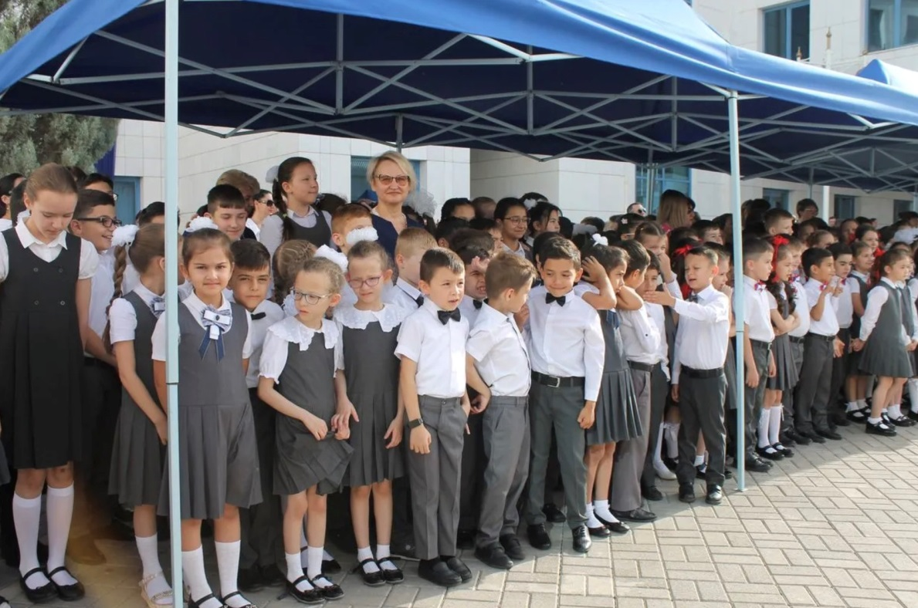
Проекты в образовании
Путин выразил признательность властям Туркмении за бережное отношение в стране к русскому языку и культуре. Он вспомнил, что уже 20 лет в Ашхабаде успешно функционирует совместная российско-туркменская средняя школа имени Пушкина. Преподают там по российским учебникам и на русском языке.

Slide 12
СПАСИБО ЗА ВНИМАНИЕ!

Slide 13
Список литературы:
1.Особый характер отношений и углубление партнерства. О чем говорили лидеры РФ и Туркмении?
Источник: https://tass.ru/politika/148835055
2.Межгосударственные отношения России и Туркмении
Источник: https://ria.ru/20220610/turkmeniya-1794373218.html

